Slide 1
Thứ hai ngày 13 tháng 1 năm 2025
Toán
Tỉ số phần trăm

Slide 2
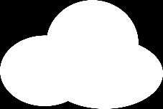

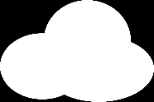
















KHỞI ĐỘNG

Slide 3








Hai bà cháu nói với nhau điều gì?
Quan sát tranh vẽ gì?

Slide 4
Bà ơi! Trong đàn gà, số gà trống
luôn ít hơn số gà mái.
Số gà trống thường chiếm
khoảng mười hai phần trăm
số con gà của cả đàn.

Slide 5
Giới thiệu tỉ số phần trăm

Slide 6
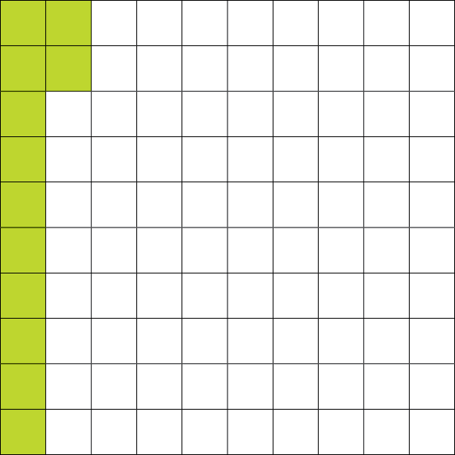
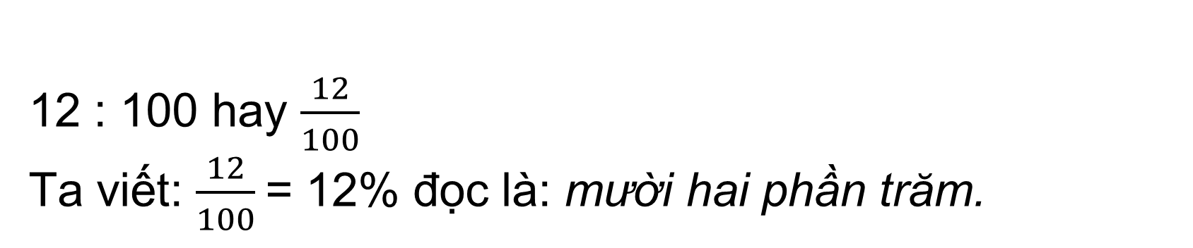
Giới thiệu Tỉ số phần trăm
Ví dụ: Đàn gà có 100 con, trong đó có 12 con gà trống. Tỉ số của số con gà trống và số con gà cả đàn là:
12 : 100 hay $\frac{12}{100}$
Ta viết: $\frac{12}{100}$ = 12% đọc là: mười hai phần trăm.
Ta nói: Tỉ số phần trăm của số con gà trống và số con gà cả đàn là 12%; hay: Số con gà trống chiếm 12% số con gà của cả đàn.

Slide 7
THỰC HÀNH

Slide 8

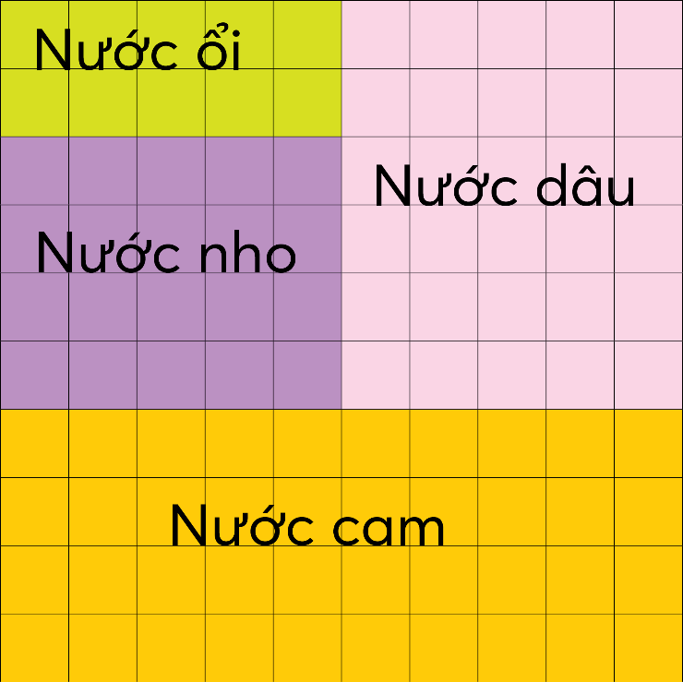

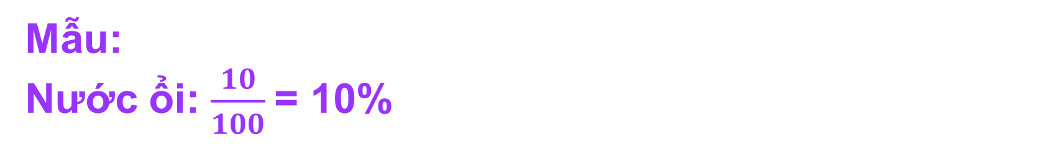
Thực hiện theo mẫu.
Có 100 hộp nước trái cây các loại (mỗi ô vuông nhỏ thể hiện một hộp). Viết tỉ số phần trăm của số hộp nước trái cây mỗi loại và tổng số hộp.
Mẫu:
Nước ổi: $\frac{10}{100}$= 10%
a) Nước nho. b) Nước dâu. c) Nước cam.

Slide 9

a) Nước nho: $\frac{20}{100}$= 20%
Số hộp nước nho chiếm 20%
tổng số hộp nước trái cây.
Hay: Tỉ số phần trăm của số hộp nước nho và tổng số hộp nước trái cây là 20%.

Slide 10
b) Nước dâu: $\frac{30}{100}$= 30%
Số hộp nước dâu chiếm 30%
tổng số hộp nước trái cây.
Hay: Tỉ số phần trăm của số hộp nước dâu và tổng số hộp nước trái cây là 30%.

Slide 11
c) Nước cam: $\frac{40}{100}$= 40%
Số hộp nước cam chiếm 40%
tổng số hộp nước trái cây.
Hay: Tỉ số phần trăm của số hộp nước cam và tổng số hộp nước trái cây là 40%.

Slide 12

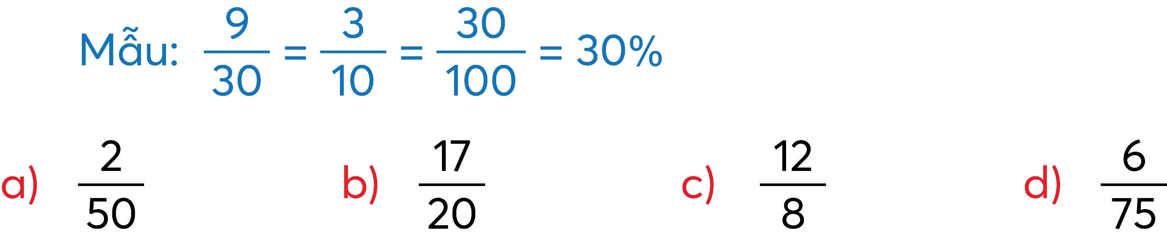
Viết các tỉ số sau dưới dạng tỉ số phần trăm.

Slide 13
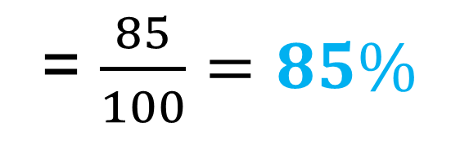
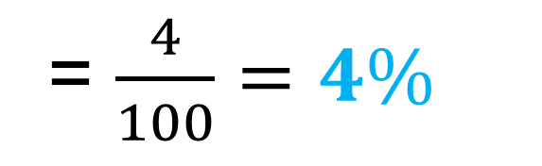
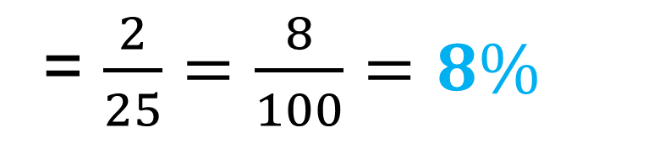
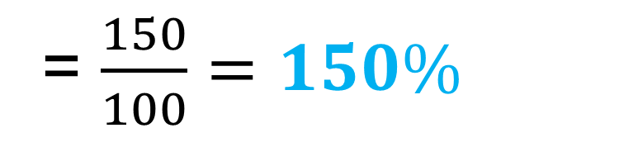
= $\frac{4}{100}=4\%$
= $\frac{85}{100}=85\%$
= $\frac{150}{100}=150\%$
= $\frac{2}{25}=\frac{8}{100}=8\%$

Slide 14
Muốn viết thương dưới dạng tỉ số phần trăm, ta làm sao ?
GHI NHỚ :
Muốn viết thương dưới dạng tỉ số phần trăm, ta viết thương đó dưới dạng phân số có mẫu số là 100, rồi viết dưới dạng tỉ số phần trăm (%)

Slide 15
LUYỆN TẬP

Slide 16

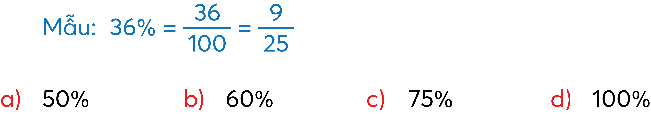
Viết tỉ số phần trăm dưới dạng phân số tối giản.
Notes:
Chọn vào quả bí ngô để quay về slide chọn thử thách

Slide 17
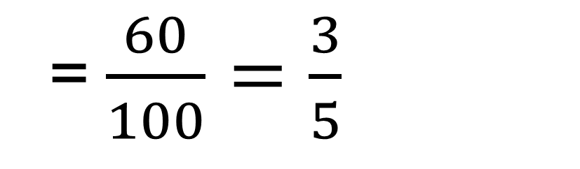
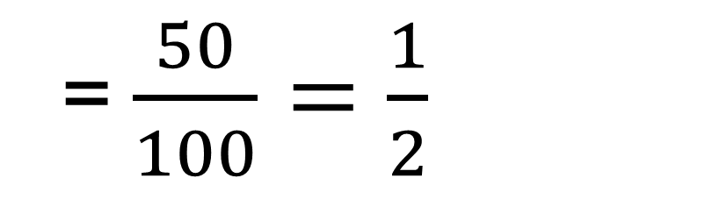
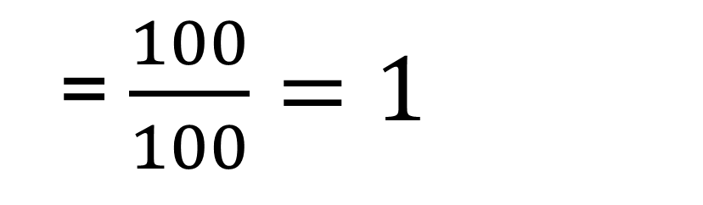
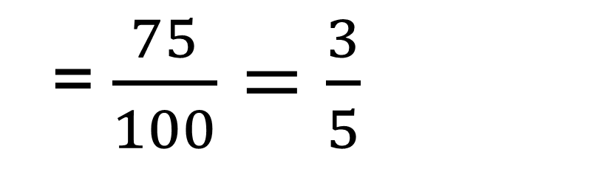
= $\frac{50}{100}=\frac{1}{2}$
= $\frac{60}{100}=\frac{3}{5}$
= $\frac{75}{100}=\frac{3}{5}$
= $\frac{100}{100}=1$
Notes:
Chọn vào quả bí ngô để quay về slide chọn thử thách

Slide 18

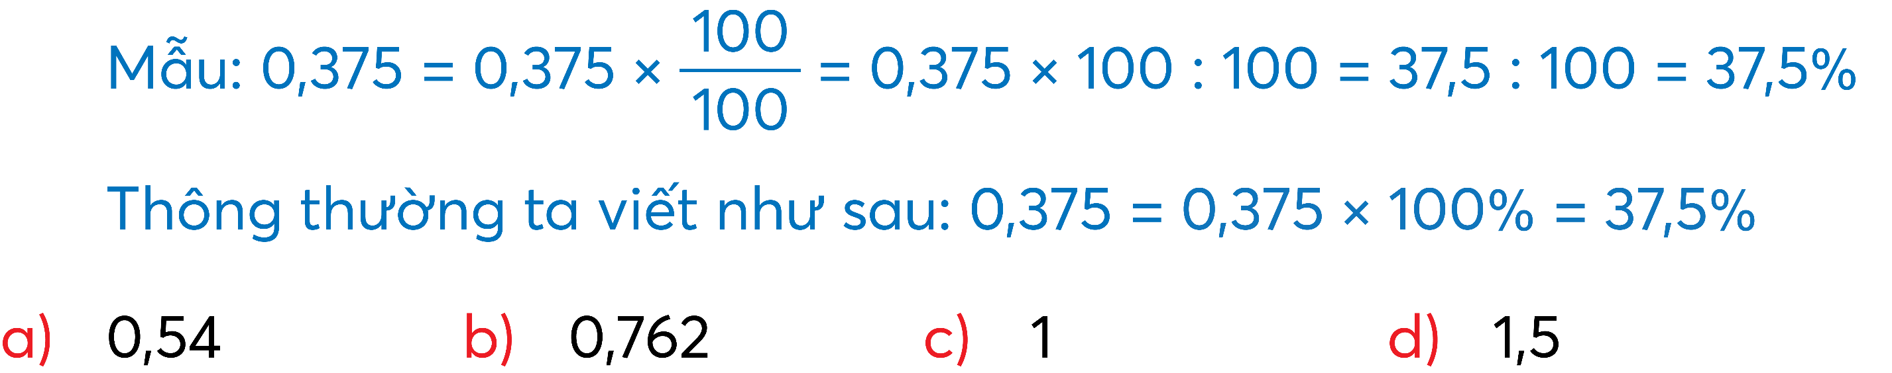
Viết các số sau dưới dạng tỉ số phần trăm.
Notes:
Chọn vào quả bí ngô để quay về slide chọn thử thách

Slide 19
a) 0,54 = 0,54 × 100% = 54%
b) 0,762 = 0,762 × 100% = 76,2%
c) 1 = 1 × 100% = 100%
d) 1,5 = 1,5 × 100% = 150%
Notes:
Chọn vào quả bí ngô để quay về slide chọn thử thách

Slide 20
VUI HỌC

Slide 21
Số?
Rạn san hô là nơi sống lí tưởng cho các loài cá ở đại dương. Người ta ước tính, rạn san hô cung cấp một môi trường sống cho 25% tất cả các loại cá biển. Tỉ số phần trăm này cho biết, cứ 100 con cá biển thì có .?. con cá sống ở rạn san hô.
25
Notes:
Chọn vào quả bí ngô để quay về slide chọn thử thách

Slide 22
CỦNG CỐ
CỦNG CỐ

Slide 23


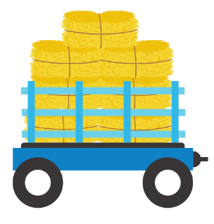
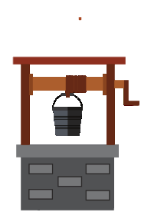

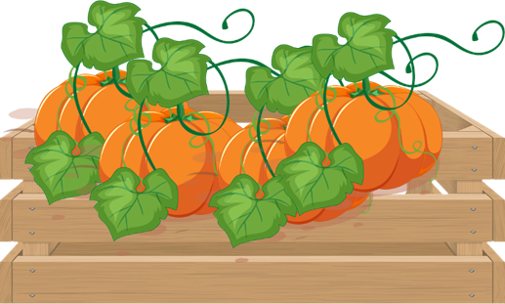

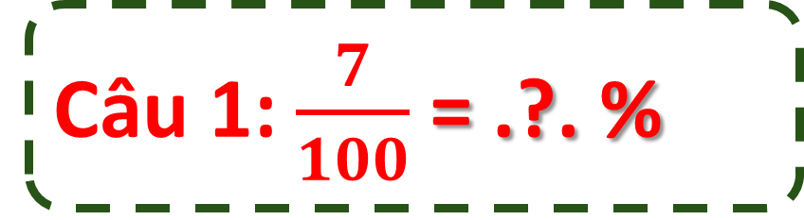
Câu 1: $\frac{7}{100}$ = .?. %
A. 7
B. 70
C. 17

Slide 24
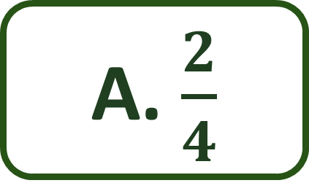

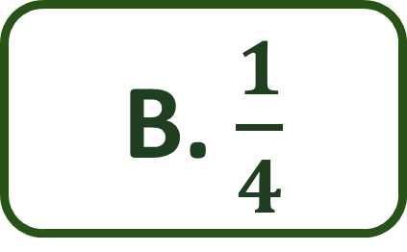
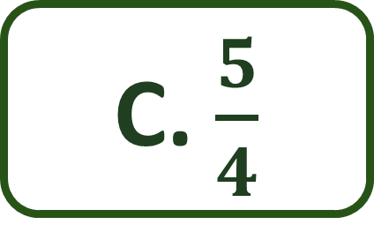
Câu 2: Viết tỉ số phần trăm dưới dạng phân số tối giản. $25 \%$ = .?.
A. $\frac{2}{4}$
B. $\frac{1}{4}$
C. $\frac{5}{4}$

Slide 25
Câu 3: Viết số 2,7 dưới dạng tỉ số phần trăm.
A. 2.07%
B. 270%
C. 170%

Slide 26




Xin chào và hẹn gặp lại!

